Slide 1
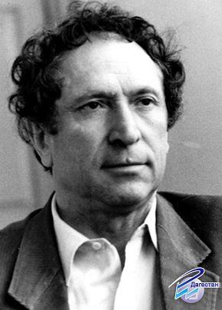
Дарсил тема: Г1абасил Мах1амад "Ч1ИБИРИКЪ"
1932
2014

Slide 2
Малъиялъул мурад ва масъалаби::
Бит1ун ва чвахун ц1алиялъул бажари борхизаби. Маргьаялъул аслиял лъугьа-бахъиназул бицине ругьун гьари.
Анкьго гьижаялъул (слогалъул) коч1ол роценалъул х1акъалъулъ баян кьей. Коч1олаб каламалъул пасих1лъи ц1ик1к1ине рифмаялъул ва чвахиялъул к1вар рагьи. Литературиял маргьабазул хаслъи ва халкъияздаса гьезул бат1алъи бихьизаби.
3. Г1адатаб анализалъул кумекалдалъун инсанасул талих1, бечелъиялъулъ гуреб бугеб, чилъиялъулъ бук1иналда лъимал хадур гъезари ва гьезул г1акълу бег1ери, адабияталде рокьи ц1ик1к1инаби.

Slide 3
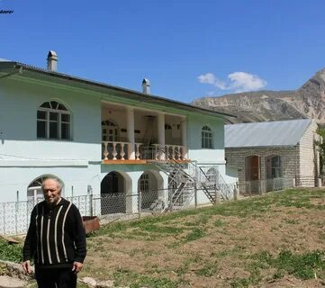
В гостях у
Абасил Магомеда
Абасил Махамад (Абасов Магомед Абасович) - поэт и драматург.
Родился 25 декабря 1932 года в селении Тлайлух Хунзахского района Дагестанской АССР. Окончил Литературный институт им. М.Горького в Москве.
Работал учителем в высокогорных районах республики, редактором аварской редакции Дагестанского книжного издательства.
В настоящее время занимается литературным трудом.

Slide 4
Работал учителем в высокогорных районах республики, редактором аварской редакции Дагестанского книжного издательства.
В гостях у Абасил Магомеда

Slide 5
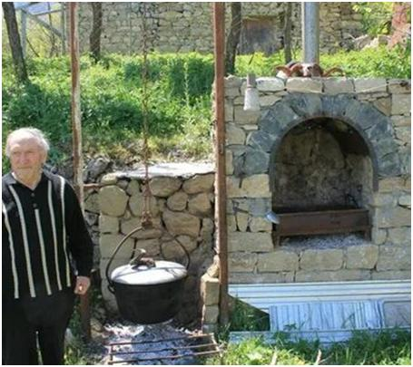
В гостях у
Абасил Магомеда
Начал печататься с 1959 года в республиканской периодической печати (газета «Красное знамя», аль­манах «Дружба»), а с 1961 года - в дагестанских издательствах, в коллективных сборниках молодых аварских поэтов «Молодые голо­са», «Говор ручьев» и др.

Slide 6
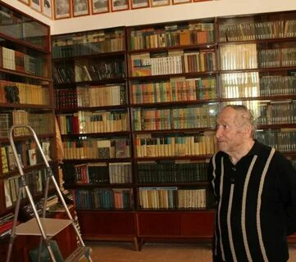
Библиотека Абасил Магомеда
Член Союза писателей СССР с 1967 года. Член Правления Союза писателей Республики Дагестан.

Slide 7
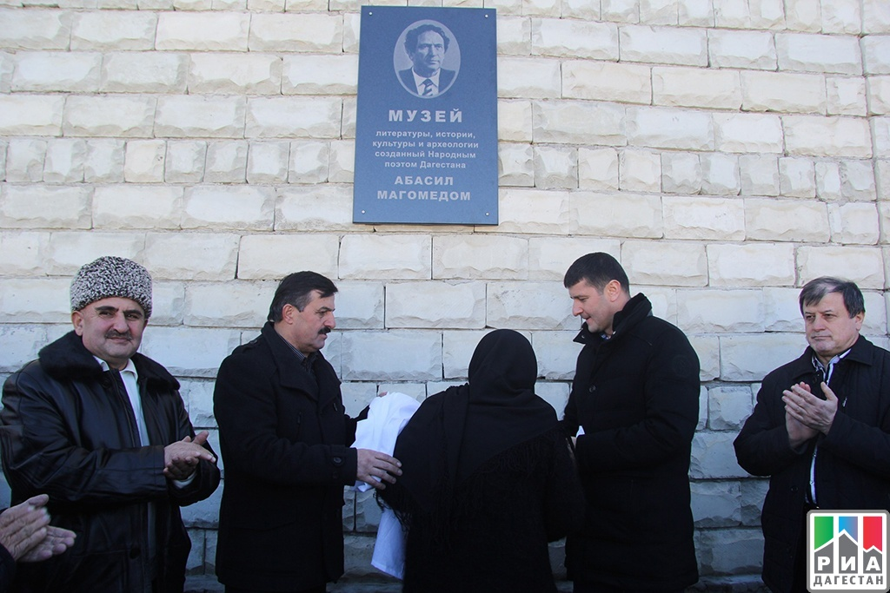
Музей Абасил Магомеда
Первая книга стихов М. Абасила на аварском языке «Подснежник» увидела свет в 1965 году в Дагестанском книжном издательстве. В после­дующие годы в том же издательстве вышли сборники его стихов и поэм: «Ночная лампада» (1966), «Орел на скале» (1968), «Морская волна» (1971), «Горы над облаками» (1973), «В горах» (1975), «Череда» (1978), «Капель­ки» (1981), «Стихи и поэмы» (1982), «На крыльях ласточки» (1985).

Slide 8
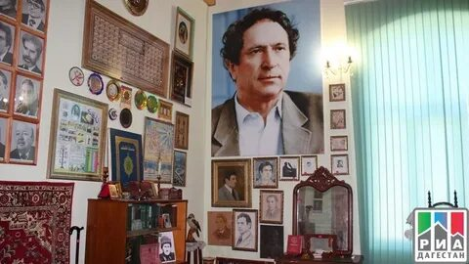
Дом - музей Абасил Магомеда
М. Абасил - автор нескольких сборников стихов для детей, по­священных природе родного края, изданных в Дагучпедгизе: «Лесные сказки» (1972), «Лесные мелодии» (1974), «Пламенные сердца» (1978), «Лесные тайны» (1983). Его перу принадлежат трагедии «Махмуд из Кахаб-Росо» и «Камалил Башир». Драматические произведения писате­ля вошли в книгу «Легенды о любви» (Дагкнигоиздат, 1988). В Москве издана книга его стихов «Орлиное перо» («Современник», 1985).

Slide 9
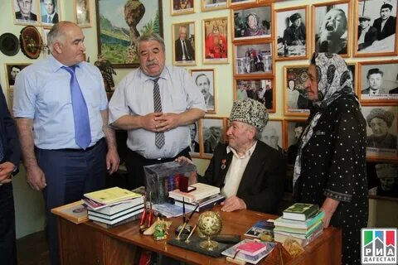
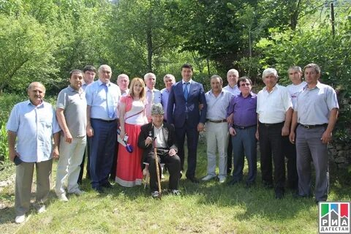
Награждение медалью «За любовь к родному селу»
Награждение медалью «За любовь к родному селу»
В 2014 году М. Абасил награжден медалью «За любовь к родному селу» присуждаемое указом Главы Республики Дагестан.
После себя М. Абасил оставил всем великолепный Дом-музей, где собраны более 5000 книг и столько же предметов старинной утвари и экспонатов повествующих о жизни и быте наших предков.
Умер М. Абасил в 19 октября 2014 года и похоронен в своем родном селении.

Slide 10
Словарияб х1алт1и
Нуцал – Хунзахский хан
Бика – ханша , дочь хана
Т1ибит1ана – распространилось
Гъалал – косы
Хъаравул – сторож, стражник
К1к1уй – дым

Slide 11
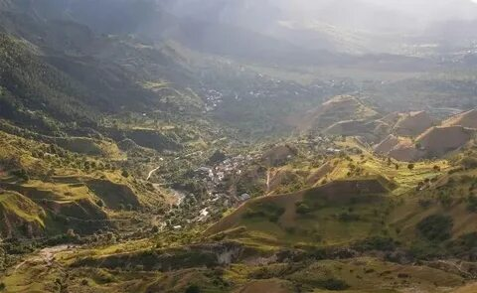
Ц1ияб дарс бици.

Slide 12
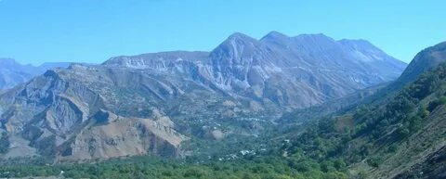
Лъималазда ц1ехела:
- Т1асан балагьун вихьизе кинав чи Ч1ибирикъ вук1арав?
- Г1акълу-гьунаралъул рахъалъ кинав ватарав гьев?
Ч1ибирикъ сапаралде щай вахъарав?
Кисан гьесул нух байбихьараб?
Т1оцебесеб нухалъ ханас Ч1ибирикъида кин дандч1вай гьабураб?
К1иабилеб дандч1вай кинаб бук1араб?
Бакъубика ялагьулаго, киве-киве гьев щварав?
Ч1аго хут1арай Хъарталъ щиб-щиб квек1ен гьабураб Ч1ибирикъие рокъобе нухда?
Рак1алде щвезаре маргьадул киналго героял.

Slide 13
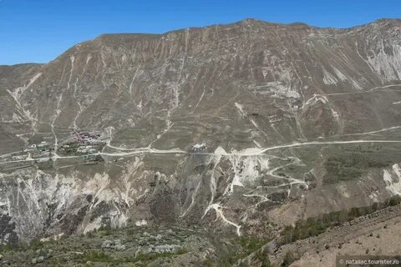
Кьералккун ц1али г1уц1ила.
Цо кьералъ ц1алулелъул, цогидаб г1енеккила ва бит1ун, чвахун ц1алиялъе къимат кьеялъулъ г1ахьаллъила. Хадуб гьал г1енеккун, доз ц1алила:
Т1оцебесеб кьералъ - 1 бет1ер,
К1иабилеб кьералъ - 2 бет1ер.
Т1оцебесеб кьералъ - 3 бет1ер,
К1иабилеб кьералъ - 4 бет1ер.

Slide 14
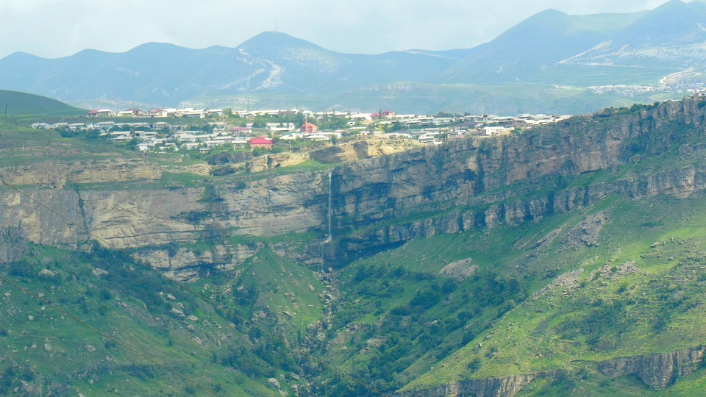
.
Рокъобе х1алт1и. 4 бут1ер гъалат1 биччач1ого, чвахун къиматалъе ц1ализе х1адурлъизе.

